Slide 1
“ВОЛОНТЕРСКИЕ МЕРОПРИЯТИЯ”
Авторы:
Родионова Мария Старостин Федор

Slide 2
^{Цель:}
Создание веб платформы для нахождения/публикации волонтерских мероприятий
2
^{Актуальность:}
Помощь всегда была нужна, поэтому волонтерство актуально всегда и для всех возврастов.
Также сейчас много отзывчивых людей и школьников старших классов, которые хотят за участие
Волонтерских мероприятиях получить дополнительные баллы при поступлении в вуз

Slide 3
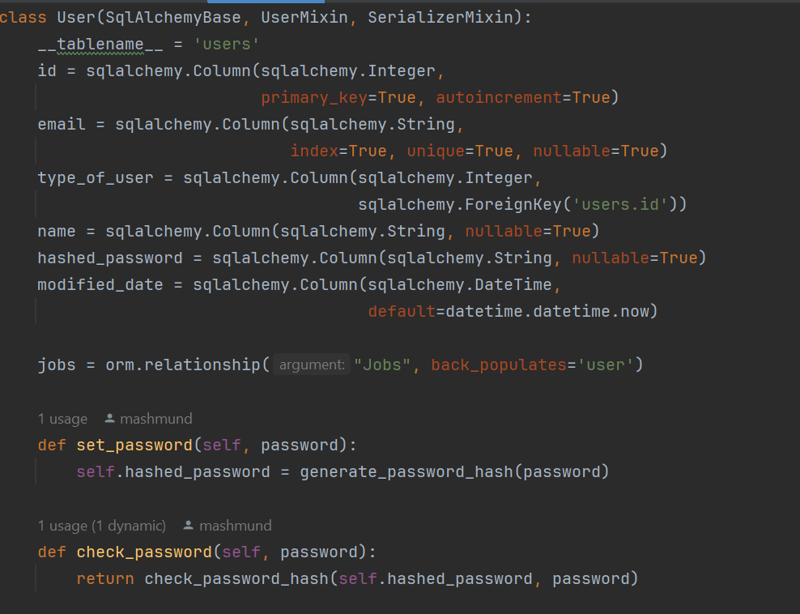
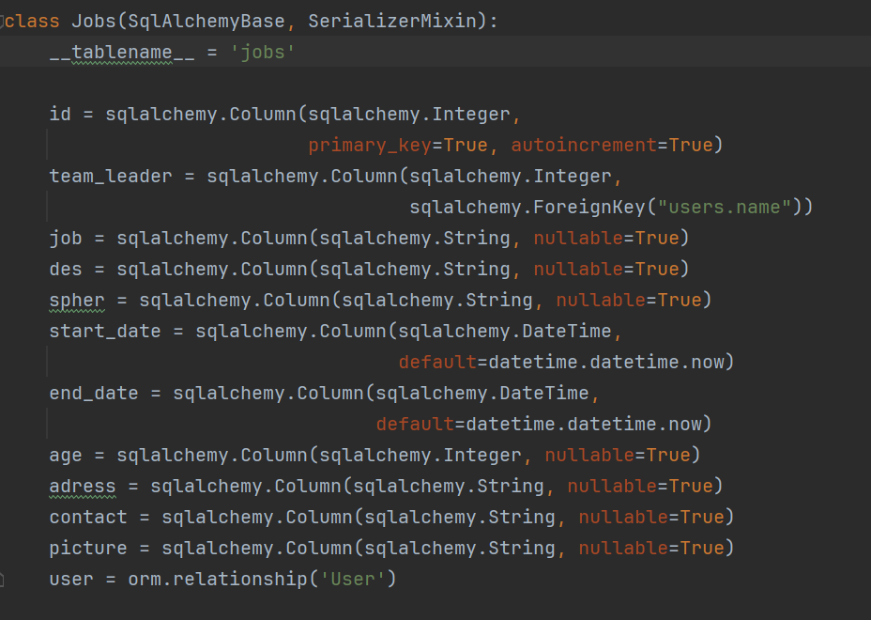
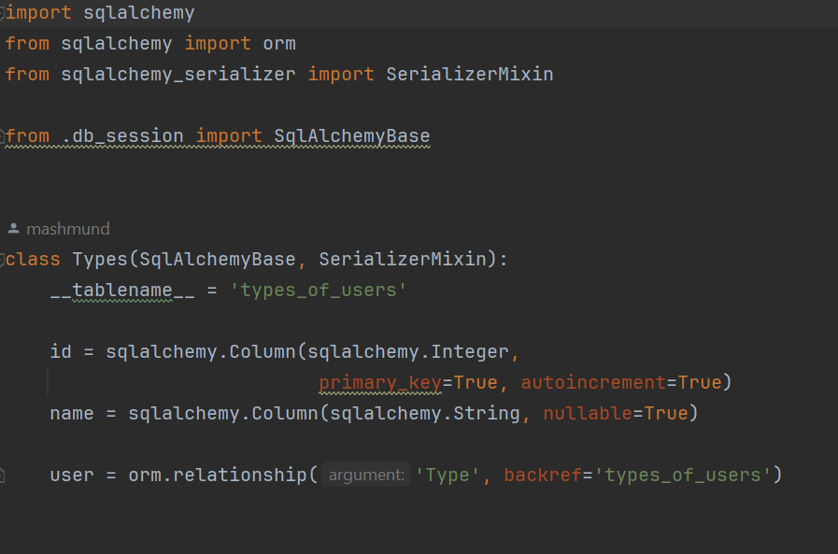
Описание реализации:
Было создано 3 класса:
Jobs, User, Types
User мы принимали всю необходимую информацию о пользователе при регистрации
Types определял тип пользователя: ‘участник’, “организатор”
В Jobs мы принимали информацию о добавлении какого-либо волонтерского мероприятия

Slide 4
^{Используемые технологии:}
1
Flask-sqlalchemy
2
Bootstrap
3

